Slide 1











Slide 3
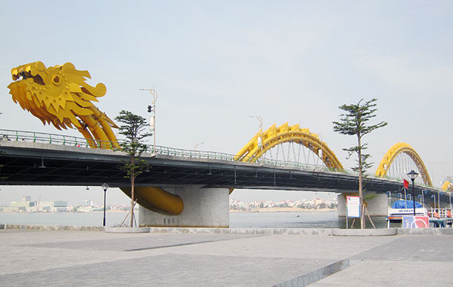
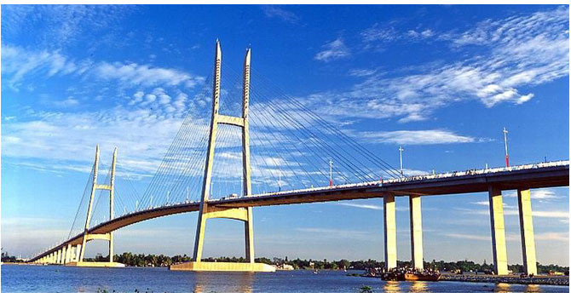
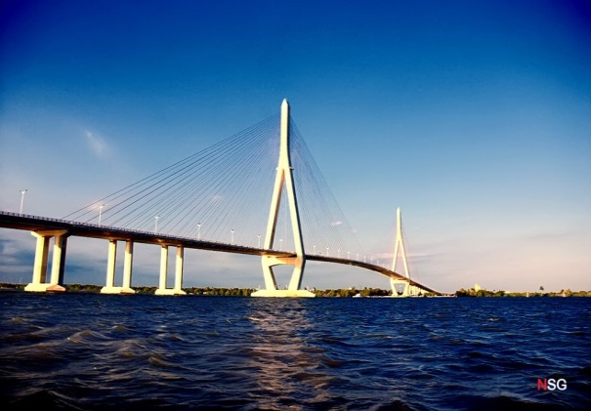
TRÒ CHƠI: BÍ MẬT SAU BỨC ẢNH
Từ nào chỉ màu sắc?
rì rào,
tim tím
Cầu Rồng - Đà Nẵng
Từ nào chỉ hình dáng?
rung rinh,
mảnh khảnh
Cầu Mỹ Thuận – Tiền Giang
Cầu Cần Thơ
Từ nào chỉ hương vị?
lêu khêu,
đăng đắng

Slide 4







Thứ năm ngày 19 tháng 8 năm 2025
TIẾNG VIỆT
Câu nêu đặc điểm

Slide 5



Slide 7




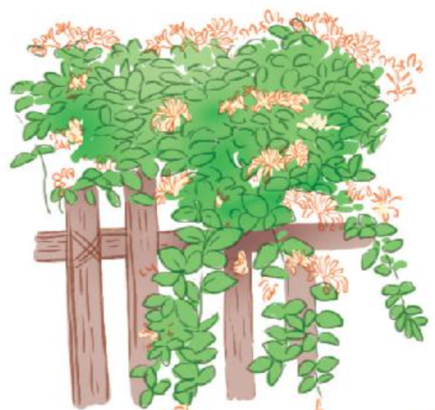



1. Xếp các từ in đậm dưới đây vào nhóm thích hợp.
a. Ở bờ ao nhà tôi có một bụi kim ngân. Cứ vào dịp tháng Năm, từ các kẽ lá nảy ra từng chùm hoa hai bông, một bông màu vàng, một bông màu trắng, nhỏ xíu, thơm ngát.
(Theo Trần Hoài Dương)

Slide 8
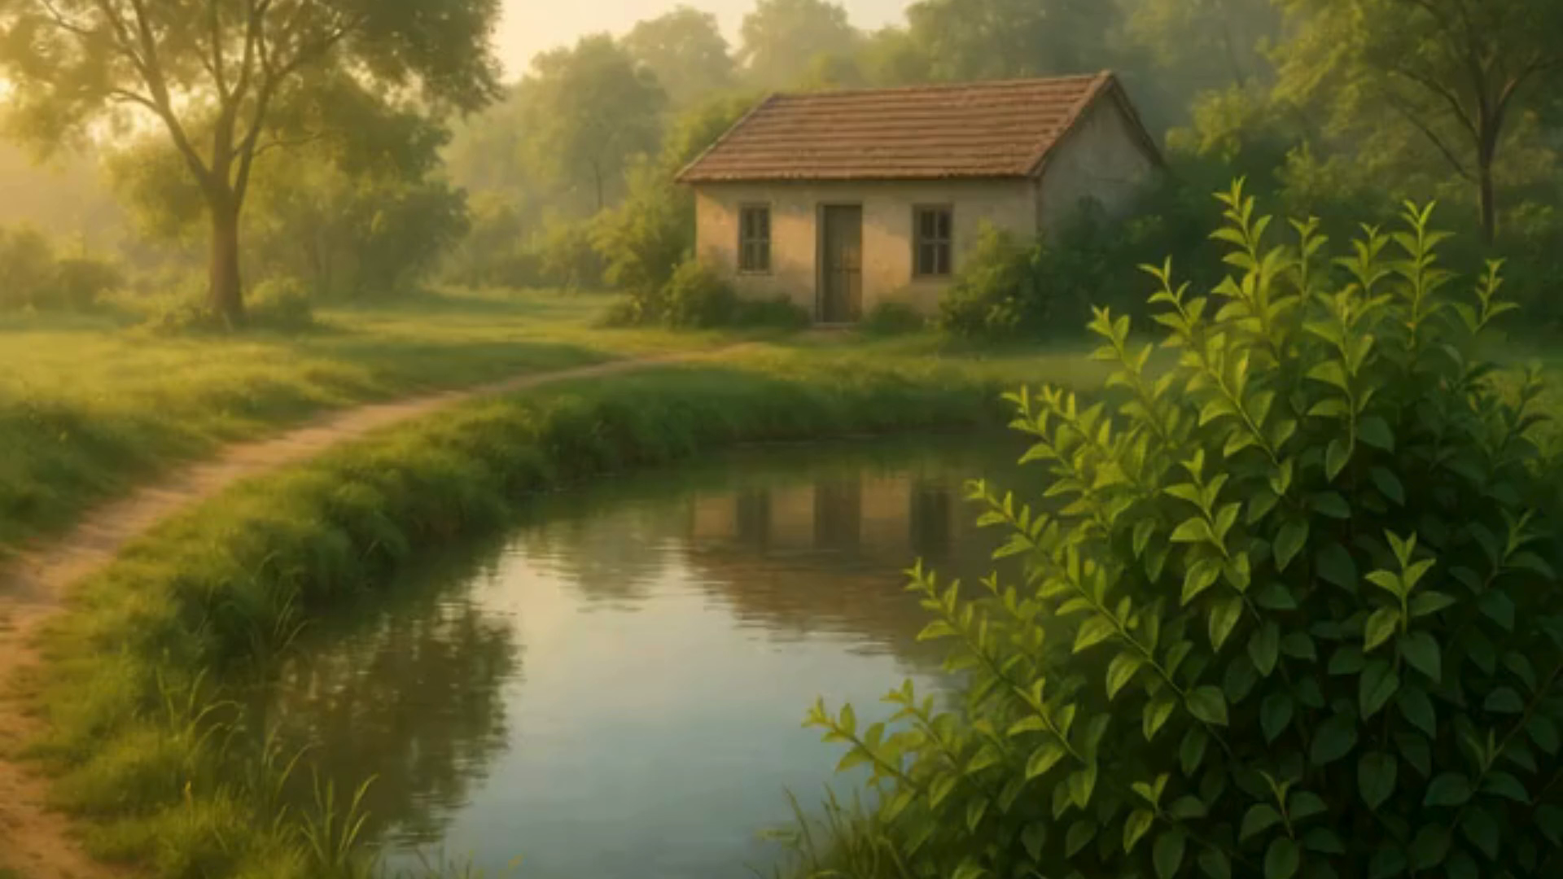

Slide 9
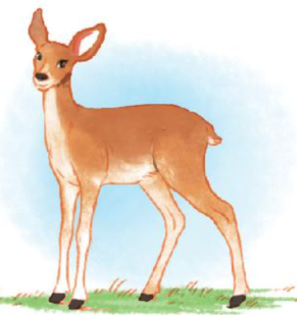

b. Nai con có bộ lông màu nâu nhạt, mịn màng, bốn cẳng cao nghều như là đi trên những đôi cà kheo. Cái đầu dài và nhỏ, hai tai vểnh lên.
(Nguyệt Ánh)
Từ ngữ chỉ hình dáng, kích thước
Từ ngữ chỉ hương vị
Từ ngữ chỉ màu sắc

Slide 10

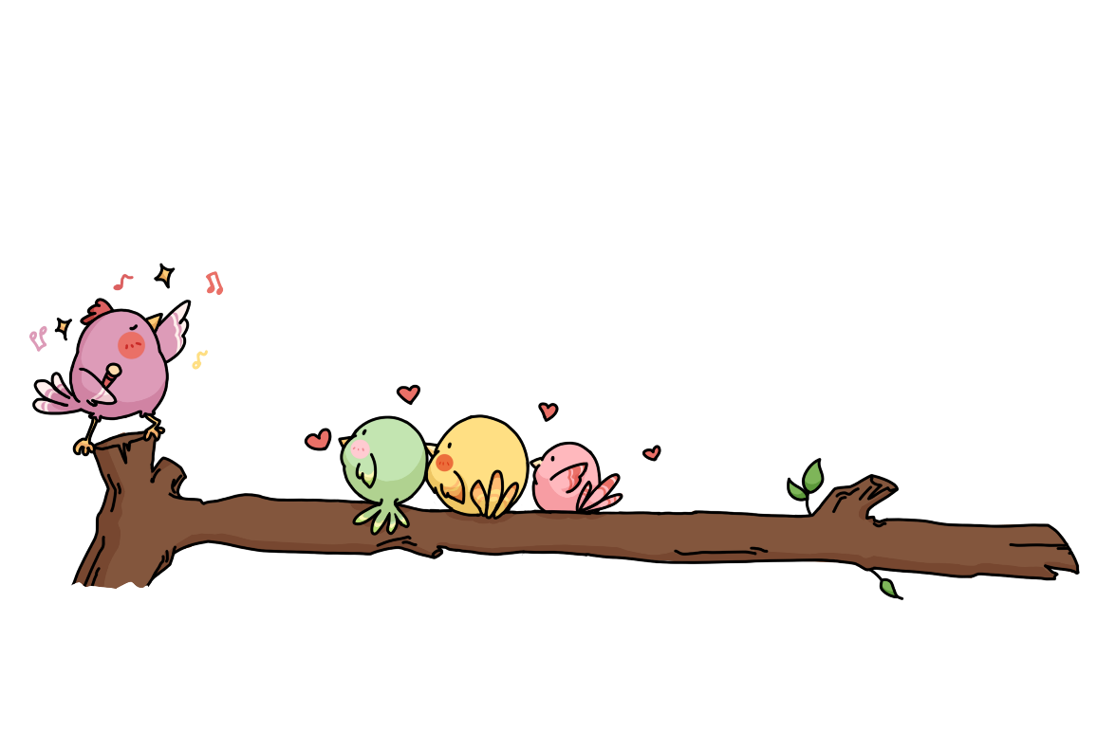



THẢO LUẬN NHÓM 6

Slide 11






TRÒ CHƠI
CUỐN SÁCH CỦA EM

Slide 12
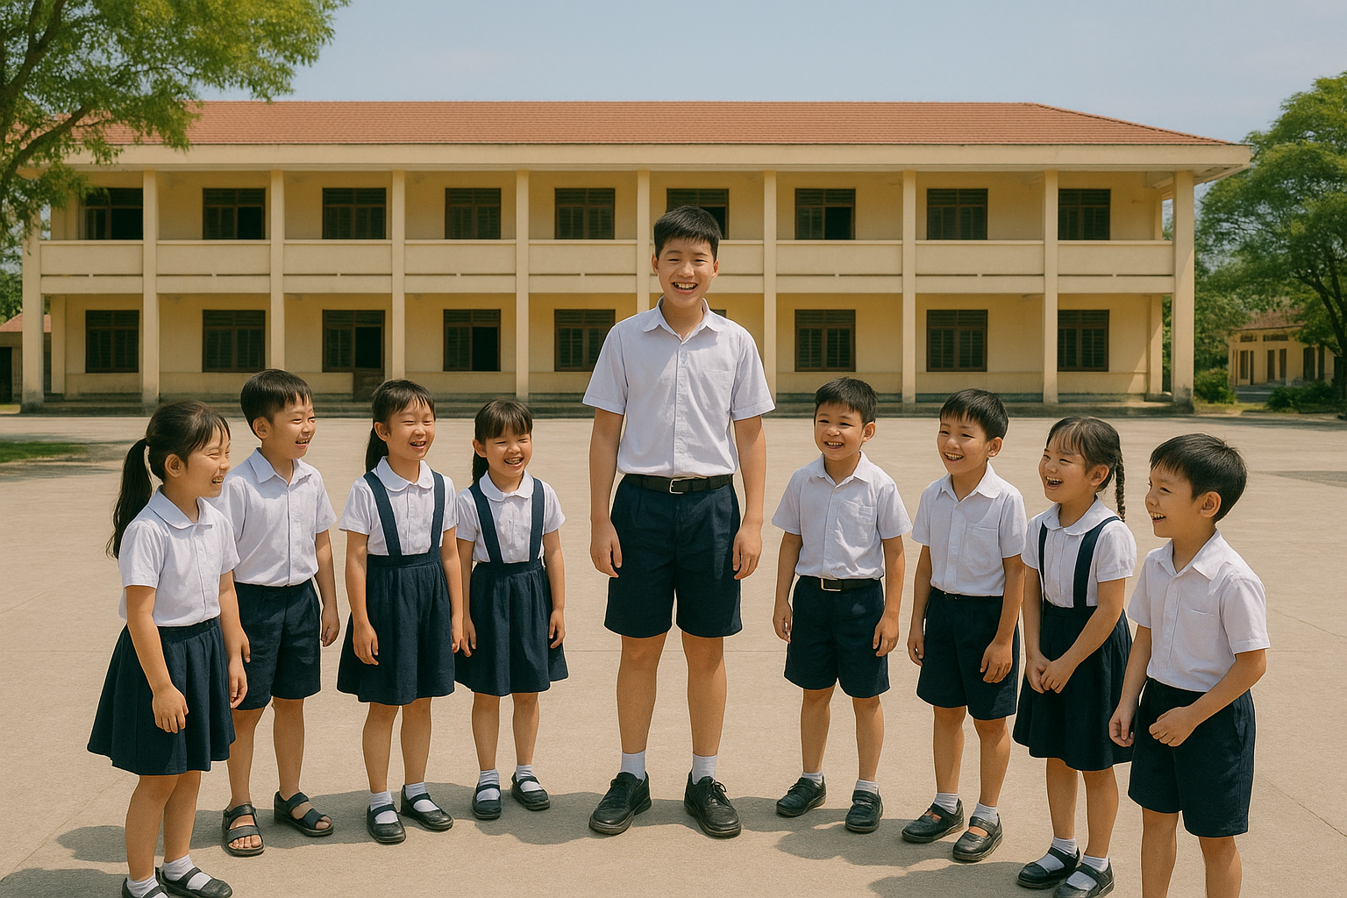

Slide 13



2.Tìm thêm từ ngữ chỉ đặc điểm theo ba nhóm nêu trên và đặt câu với 2 – 3 từ ngữ tìm được.
Từ ngữ chỉ hương vị
ngào ngạt,
mặn,
Từ ngữ chỉ màu sắc
thoang thoảng,
chua,
vàng tươi,
hồng,
Từ ngữ chỉ hình dáng,
kích thước
thơm lừng,...
vàng hoe,
đỏ chót,
mập,
mảnh mai,
đen,
xanh lam,
mênh mông,
bé tí
trắng tinh,
nâu,
dày,
mỏng,...
hẹp,

Slide 14
2.Tìm thêm từ ngữ chỉ đặc điểm theo ba nhóm nêu trên và đặt câu với 2 – 3 từ ngữ tìm được.
M: Hoa mướp màu vàng rực rỡ.

Slide 15


2.Tìm thêm từ ngữ chỉ đặc điểm theo ba nhóm nêu trên và đặt câu với 2 – 3 từ ngữ tìm được.
M: Hoa mướp màu vàng rực rỡ.
Những bông hoa chuối đỏ tươi.
Hương bưởi thoang thoảng khắp khu vườn.
Cánh đồng lúa chín mênh mông.

Slide 16
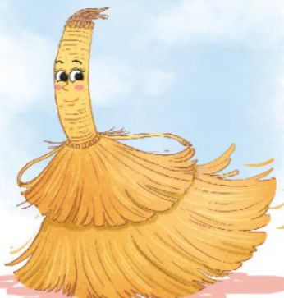
3. Dựa vào tranh, chọn từ thích hợp thay cho bông hoa
Cô chổi rơm
(bé, xinh xắn, vàng óng)
Trong họ hàng nhà chổi thì có cô bé chổi rơ vào loại nhất. Cô có chiếc váy , không ai đẹp bằng. Áo của cô cũng bằng rơm thóc nếp vàng tươi, được tết săn lại, cuốn từng vòng quanh người, trông cứ như là áo len vậy.
Tuy nhưng chổi rơm rất được việc. Ngày hai lần, chị Thùy Linh mang chổi ra quét nhà. Chỉ quét nhà thôi, còn sân, vườn đã có chổi khác cứng hơn.
(Theo Vũ Duy Thông)
✿
✿
✿

Slide 17
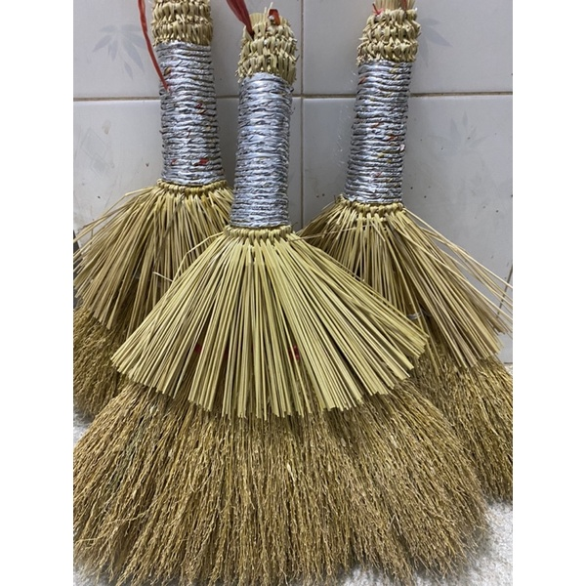

Slide 18
3. Dựa vào tranh, chọn từ thích hợp thay cho bông hoa
Cô chổi rơm
(bé, xinh xắn, vàng óng)
Trong họ hàng nhà chổi thì có cô bé chổi rơm vào loại ………….nhất. Cô có chiếc váy …………, không ai đẹp bằng. Áo của cô cũng bằng rơm thóc nếp vàng tươi, được tết săn lại, cuốn từng vòng quanh người, trông cứ như là áo len vậy.
Tuy……. nhưng chổi rơm rất được việc. Ngày hai lần, chị Thùy Linh mang chổi ra quét nhà. Chỉ quét nhà thôi, còn sân, vườn đã có chổi khác cứng hơn.
(Theo Vũ Duy Thông)
✿
✿
xinh xắn
vàng óng
✿
bé

Slide 19


Slide 20



Slide 21



1. Từ ngữ chỉ đặc điểm là:
10
9
8
7
2
5
6
4
3
1
A. Từ ngữ chỉ màu sắc, hương vị
B. Từ ngữ chỉ hình dáng, kích thước
C. Cả 2 đáp án trên đều đúng

Slide 22
2. Tìm từ ngữ chỉ đặc điểm trong câu sau:
Hoa phượng vĩ nở đỏ rực cả sân trường
A. Hoa phượng vĩ
3
1
6
2
8
7
10
9
5
B. Sân trường
C. Đỏ rực

Slide 23
3. Dòng nào dưới đây gồm toàn từ ngữ chỉ đặc điểm?
A. Cao, chua, xinh, nhảy
2
1
4
5
6
3
9
10
8
7
B. Trắng, cây, béo, xấu
C. Dài, ngọt, vàng, thơm

Slide 24
Từ chỉ màu sắc
Từ ngữ chỉ đặc điểm
Từ chỉ hình dáng, kích thước
Nội dung bài học
Từ chỉ hương vị
Đặt câu nêu đặc điểm
Câu nêu đặc điểm

Slide 25














